Slide 1
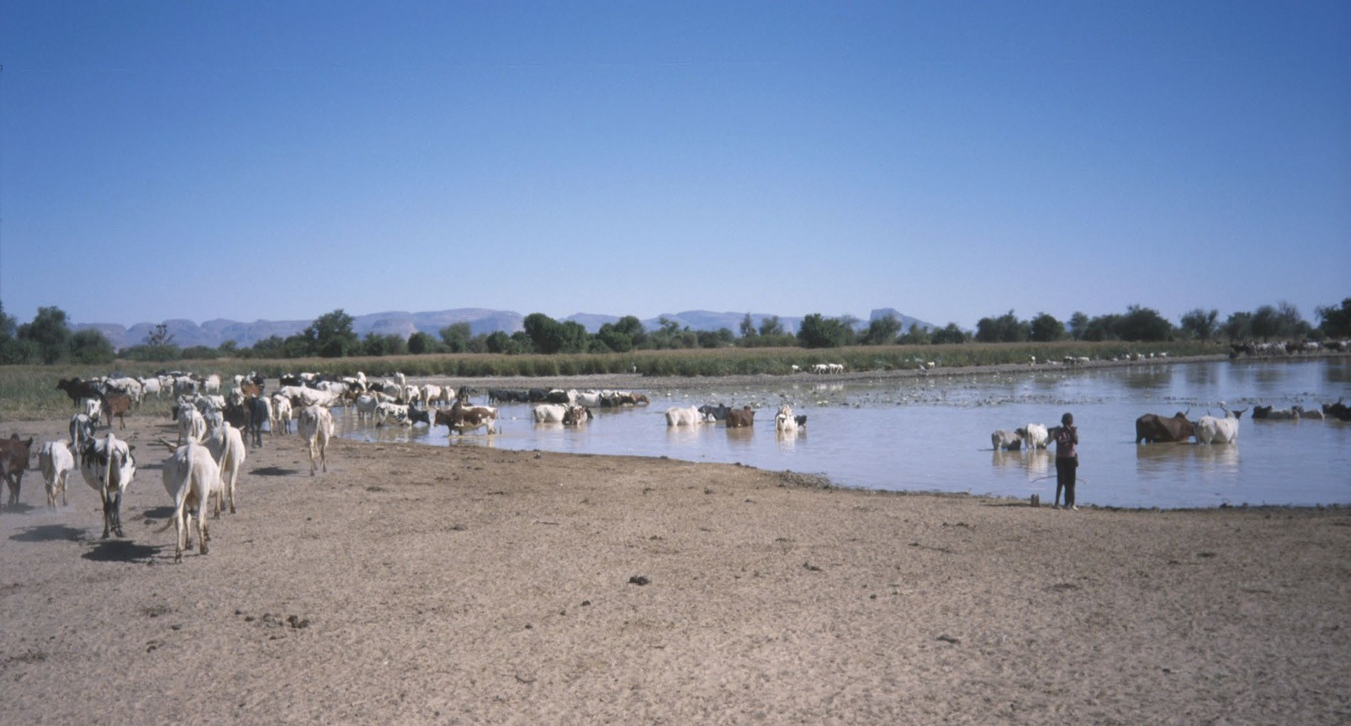
MALI
En presentasjon av NMS sitt engasjement i landet
© MORTEN RUUD/NMS

Slide 2
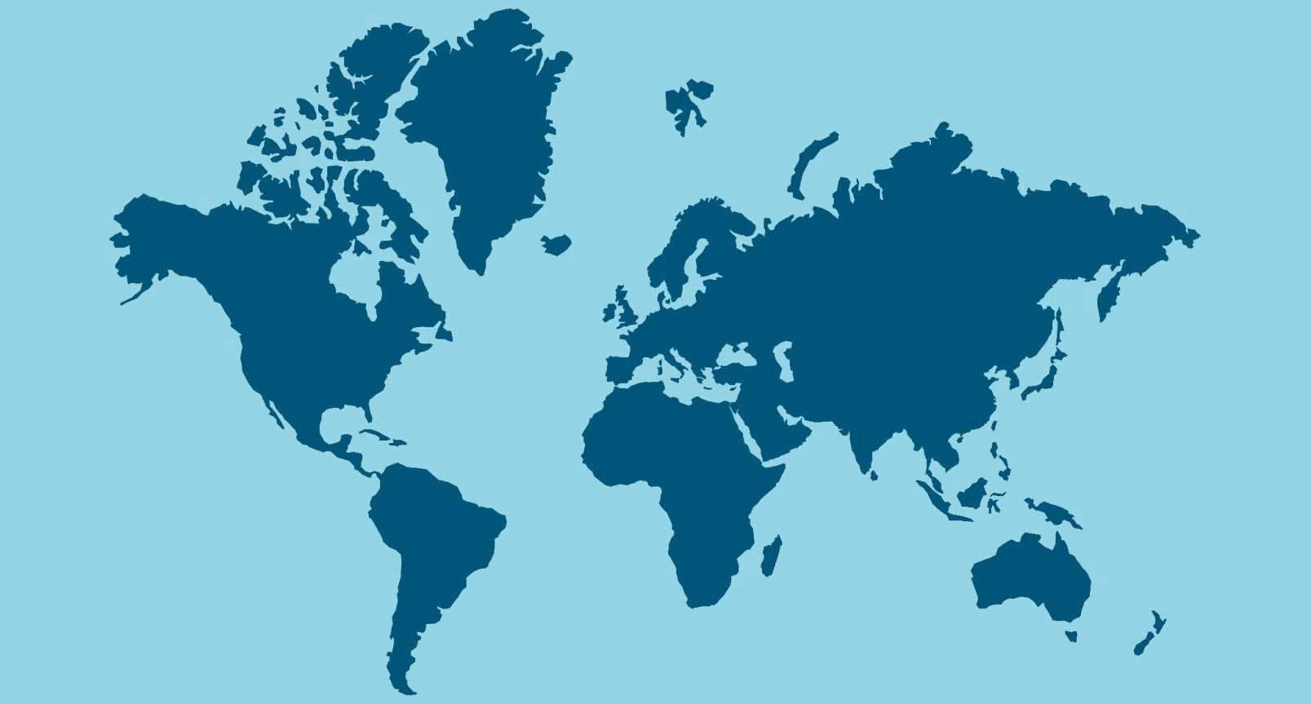
MALI

Slide 3
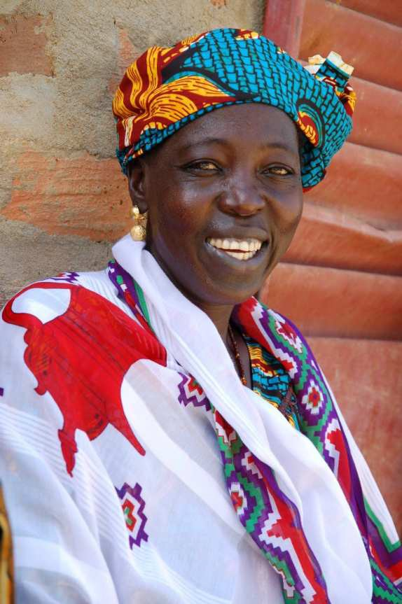
DETTE ER VI MED PÅ:
Menighetsbygging blant fulanier
Bibeloversettelse til fulani
Bekjempe kjønnslemlestelse og barneekteskap
Alternativ inntekt i konfliktområder
©NMS-INFO

Slide 4
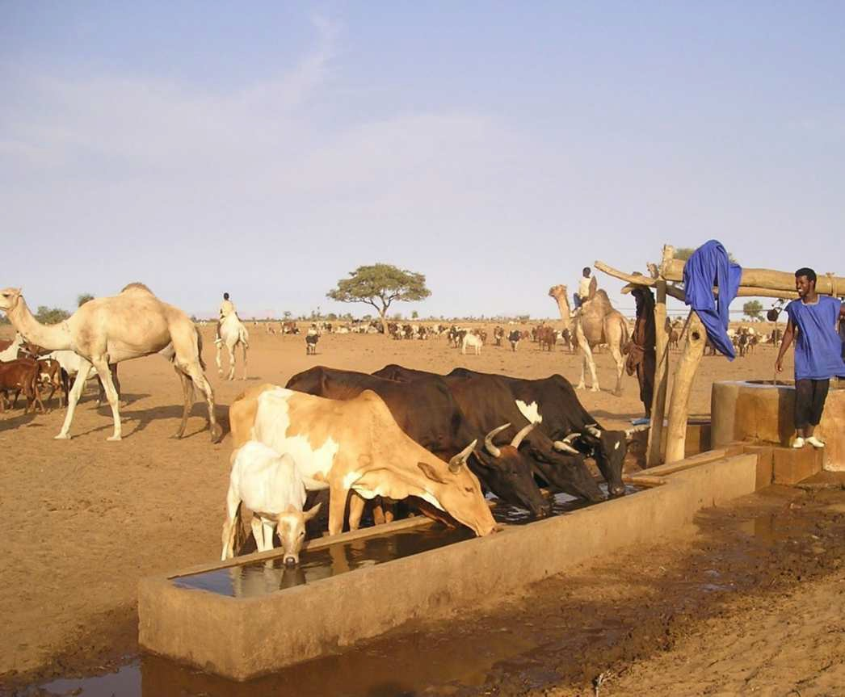
FAKTA OM MALI
20,2 millioner innbyggere - 2/3 regnes som fattige
Jordbruk sysselsetter 80 %
94,5 % muslimer 2,4 % kristne
© OLE HARALD NEERGÅRD/NMS

Slide 5
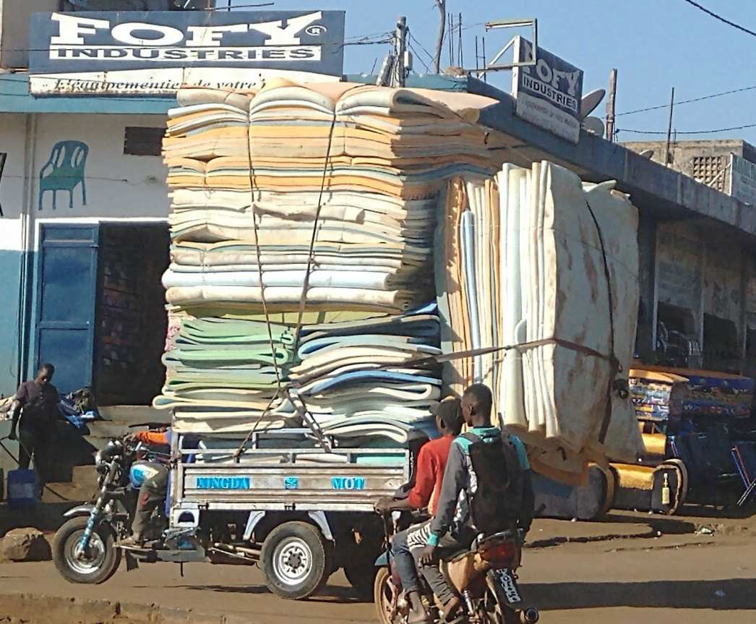
Mali var lenge et handels- og kultursentrum i Vest-Afrika.
Nå er Mali et av verdens fattigste land.
© ELSE STORAAS VATNE/NMS

Slide 6
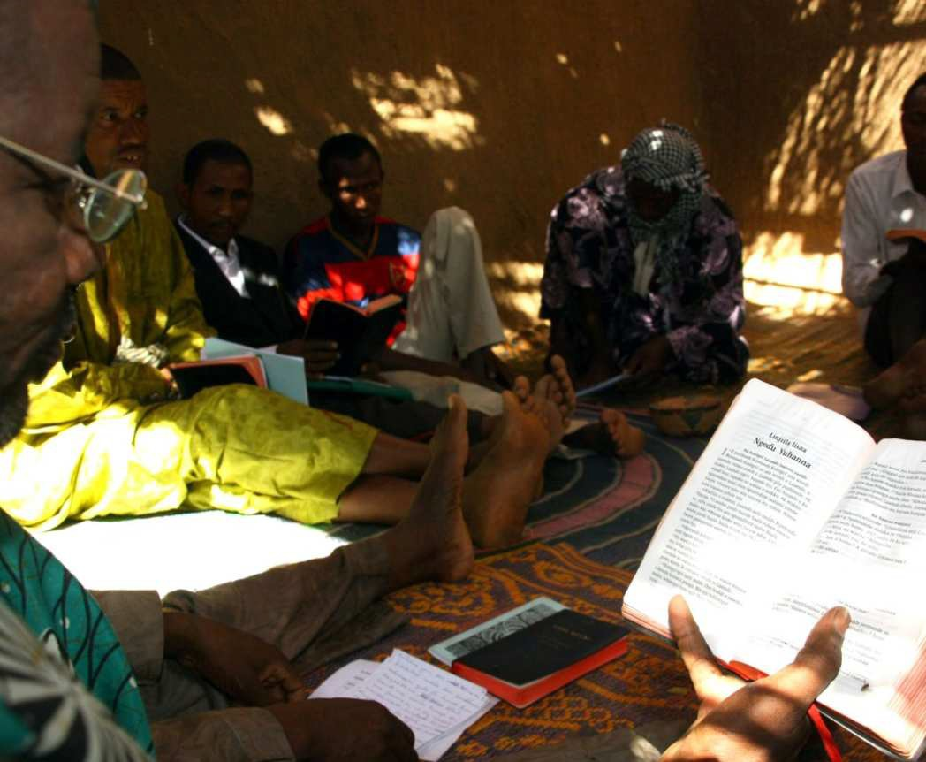
Arbeidsfellesskapet i Mali består av misjonærer fra Norge og flere afrikanske land, samt nasjonale medarbeidere.
Å bygge relasjoner til enkeltmennesker er viktig.
© STINA NEERGÅRD/NMS

Slide 7
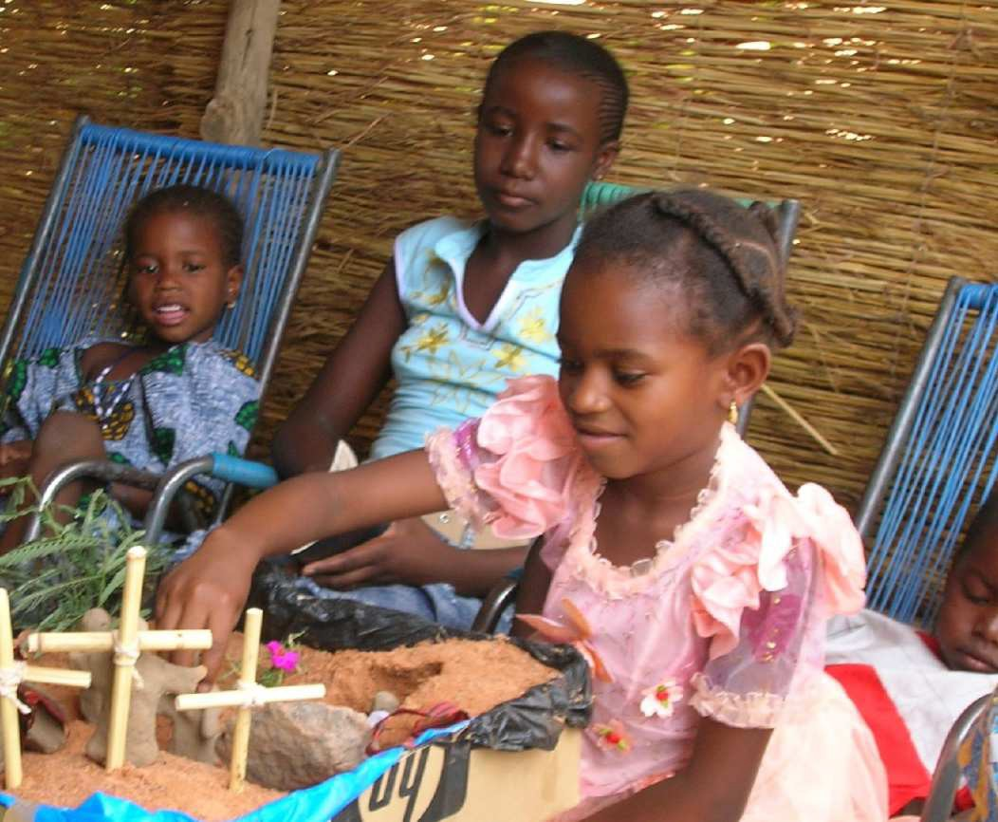
Arbeidet retter seg i hovedsak mot folkegruppen fulani.
Tre menigheter møtes jevnlig til gudstjeneste
med søndagsskole
- på fulani.
© STINA NEERGÅRD/NMS

Slide 8
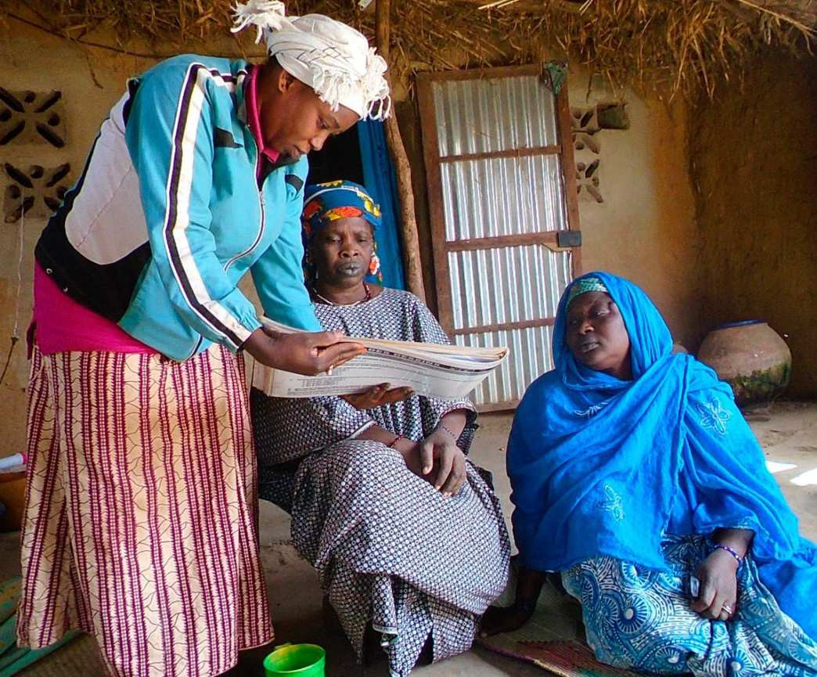
Menighetene har også kvinnegrupper, ungdomsgrupper, diakonale tiltak og evangelisering.
© NMS-INFO

Slide 9
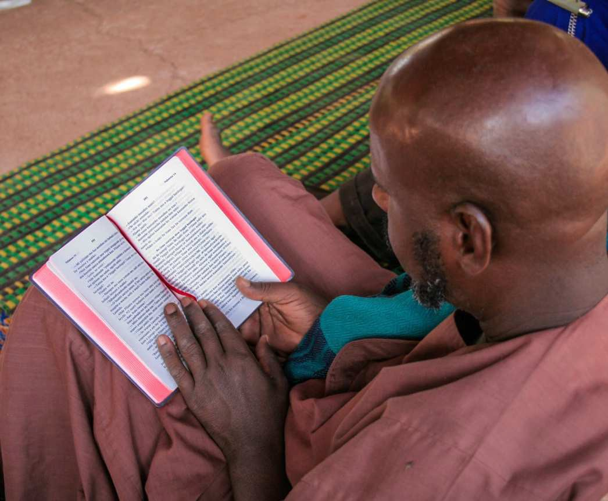
Bibelen oversettes til fulani.
Det nye testamentet ble utgitt i 2006.
Det jobbes med Det gamle testamentet.
© NMS-INFO

Slide 10
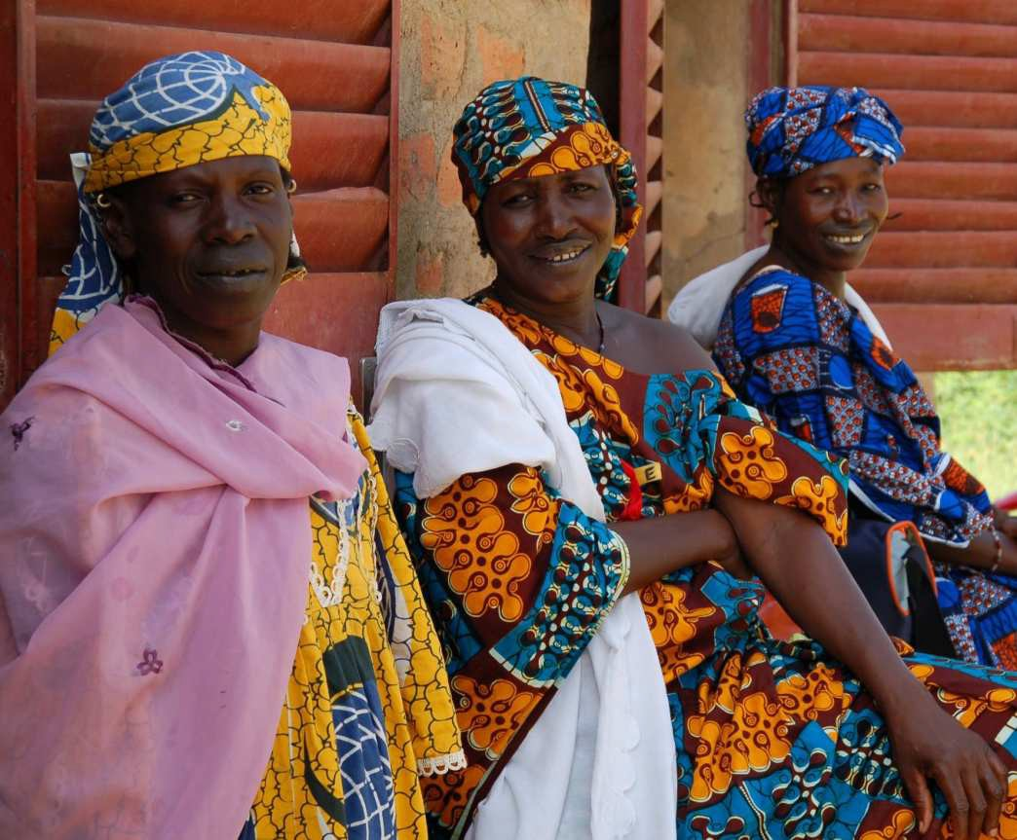
Kampen mot kjønnslemlestelse har oppnådd svært gode resultater.
Innsatsen fortsetter i stadig nye landsbyer.
© NMS-INFO

Slide 11
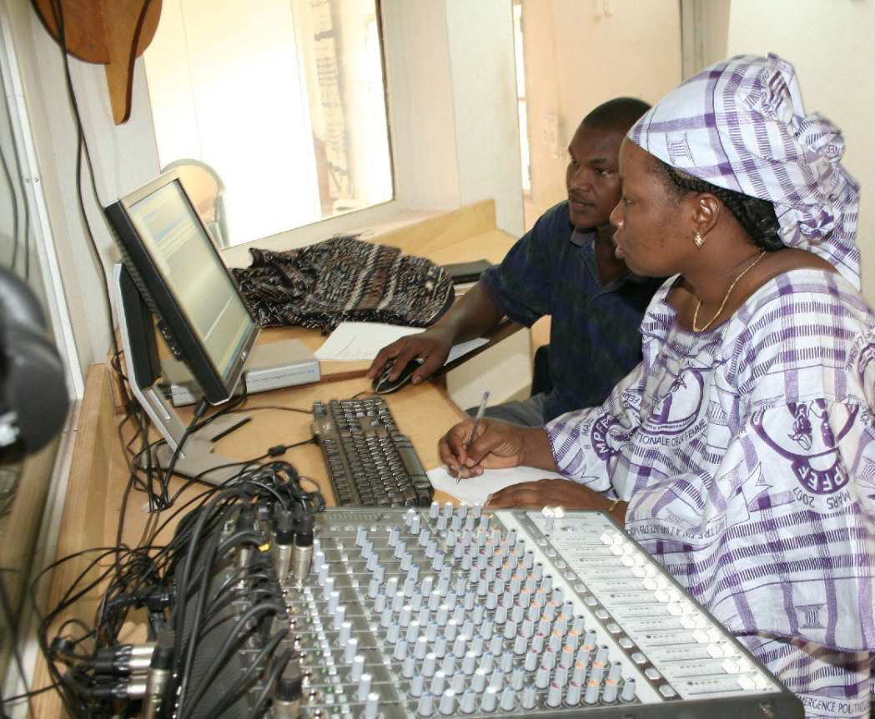
Det produseres radioprogram på fulani.
Programmene formidler både kristen tro, og undervisning om andre tema.
© NMS-INFO

Slide 12
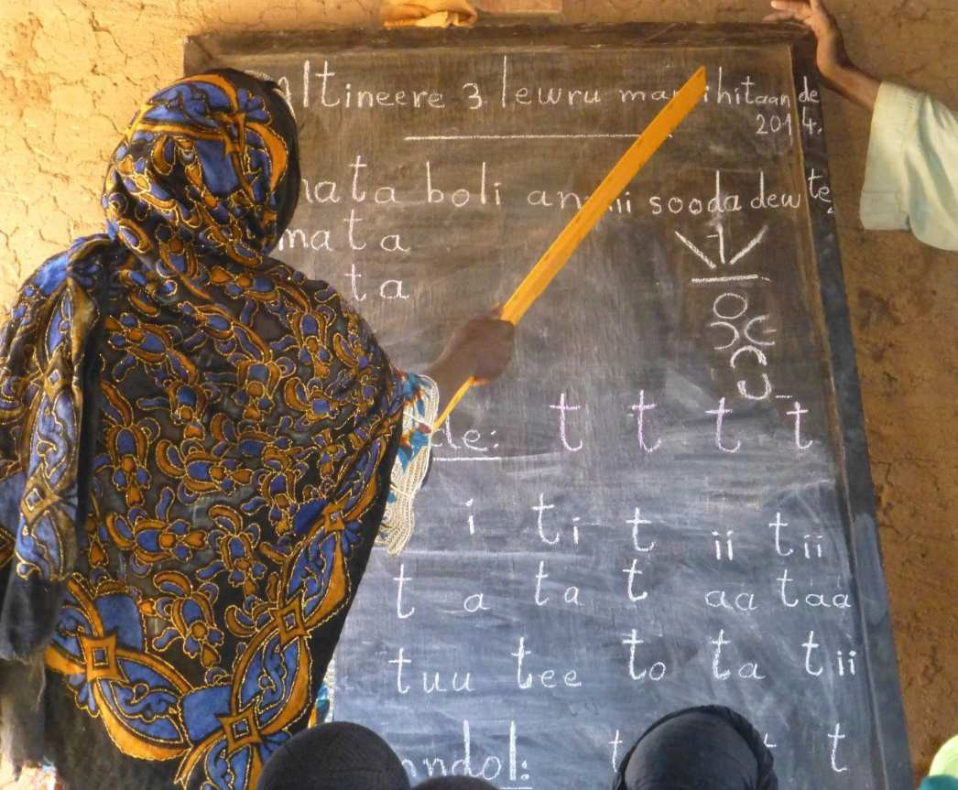
Alfabetisering er viktig for utvikling.
Metoden «Use Your Talents» har blitt tatt i bruk med stort hell i flere deler av arbeidet.
© ESPEN SCHIAGER TOPLAND/NMS

Slide 13
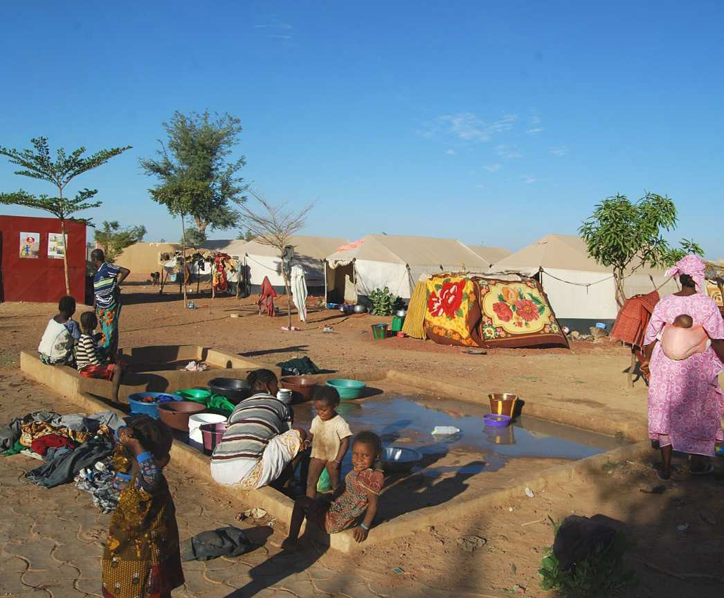
Konflikter og uro har ført til mange intern-flyktninger i landet.
© ELSE STORAAS VATNE/NMS

Slide 14
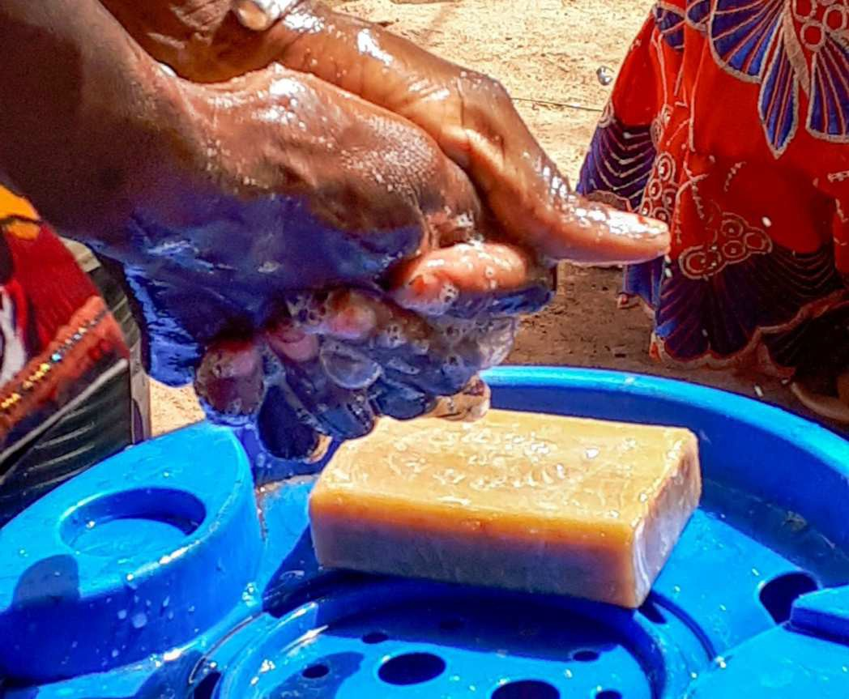
Diakoniarbeidet gir hjelp og støtte
- blant annet ved å bygge vaskestasjoner i flyktning-leirene.
© STINA NEERGÅRD/NMS

Slide 15
Finn historier, blogg og mer informasjon om menighetens misjonsprosjekt her:
nms.no/finndinmenighet

Slide 16
NMS sin visjon er
EN LEVENDE KIRKE OVER HELE JORDEN
TAKK for at du er med og bidrar til det!

Slide 17
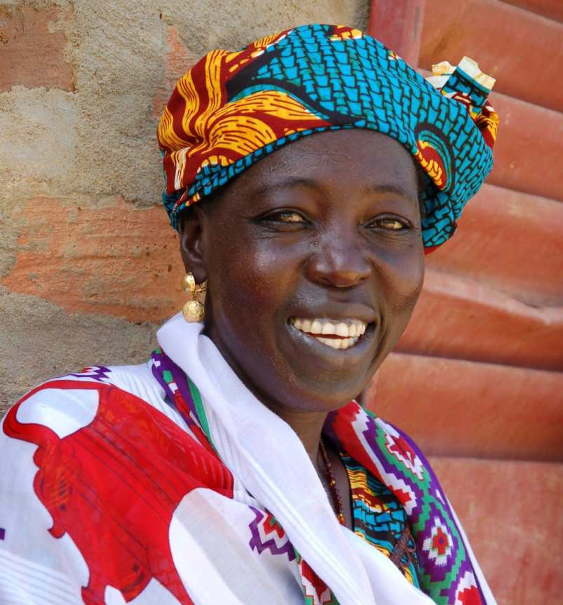
SAMMEN
forandrer
VI VERDEN!

